Slide 1
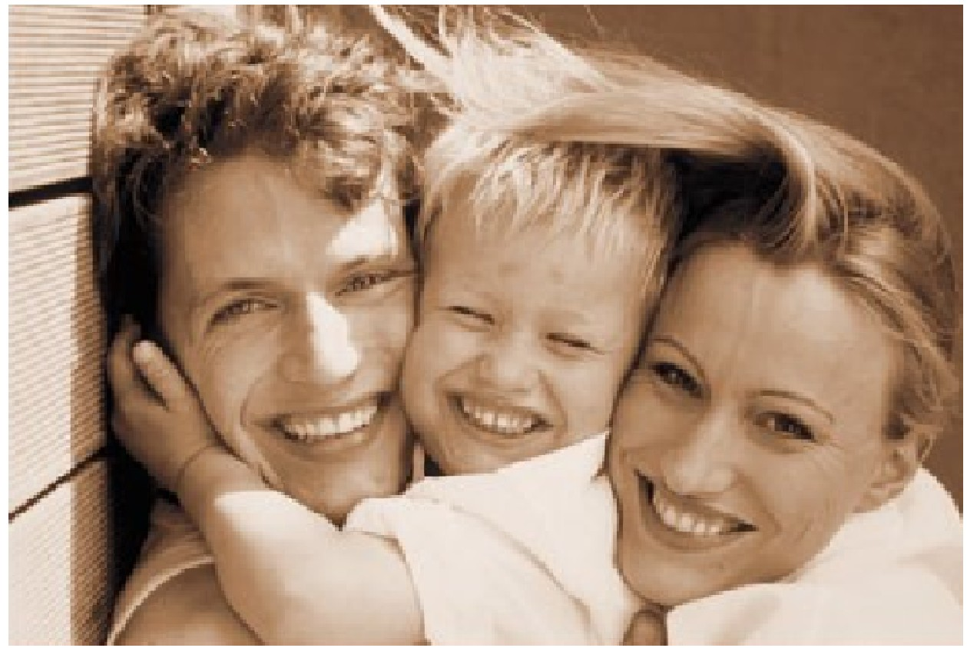
Azione Cattolica Italiana – Settore Adulti –
Arcidiocesi Trani Barletta Bisceglie e Nazareth _______________PROGETTO DI MISSIONARIETA’
Adulti e famiglie oltre la crisi
I passi del Progetto
Il progetto nato a livello nazionale e rivolto a tutte le diocesi, ha mosso i primi passi nella nostra diocesi nel febbraio 2004, quando in collaborazione con la commissione diocesana famiglia e vita si è dato vita ad un percorso di formazione sull’iniziativa missionaria a livello diocesano-cittadino-parrocchiale.
L’equipe diocesana è coinvolta a livello nazionale nell’incontro festa pellegrinaggio di Loreto per l’animazione di cinque punti stands sull’iniziativa “Adulti e famiglie oltre la crisi” . L’entusiasmo e la passione per un’attenzione importante circa la famiglia e le sue fragilità creano una sola convinzione: continuare a promuovere all’interno della proposta formativa adulti AC diocesana una serie di iniziative atte a realizzare il progetto di missionarietà.
Il CONSIGLIO DIOCESANO AC, rappresentativo di tutta la base associativa della diocesi, nel confermare l’intera programmazione del settore adulti, approva nel particolare l’idea di un progetto diocesano di missionarietà “Adulti e famiglie oltre la crisi” .
Tale progetto, sarà stilato e realizzato da una commissione diocesana rappresentativa non solo dell’Azione Cattolica ma anche di soggetti interni-esterni all’associazione: il MIEAC, il direttore della commissione dioc. Famiglia e vita, l’associazione Cometa, l’assistente sociale dott.ssa F.Spadaro.

Slide 2
OBIETTIVI
Creare una commissione diocesana per il conseguimento dell’iniziativa che abbia all’interno anche specialisti. Una commissione che funga da collegamento e coordinamento tra le diverse associazioni e gruppi presenti nel territorio (non solo gruppi parrocchiali). Una commissione che dia input ai gruppi parrocchiali per favorire una formazione attinente al tema. Una commissione che sia un osservatorio della famiglia.
Favorire l’interscambio culturale ed esperienziale circa l’iniziativa tra le associazioni ed i movimenti. Lavorare in rete con i consultori, le associazioni ed i movimenti presenti ed operanti nel territorio.
Affrontare e proporre per piccoli gruppi tematiche o percorsi formativi attinenti al tema: l’affido, la genitorialità, l’integrazione con gli immigrati, le famiglie di fatto…
Coinvolgere nel progetto tutte le parrocchie, le associazioni, i movimenti, le scuole e gli enti religiosi.
Realizzare una mappa informativa dei servizi presenti in rete e nel territorio per la famiglia e la coppia.
Promuovere una pastorale di primo annuncio per i separati, i divorziati ed i risposati.

Slide 3
La COMMISSIONE
SOGGETTO PROMOTORE:
il Settore adulti
dell’Azione Cattolica diocesana
SOGGETTI coinvolti:
Associazione Cometa
MIEAC: movimento di impegno educativo azione cattolica
Assistente sociale del consultorio di Barletta
Commissione diocesana famiglia e vita
Notes:
gigi

Slide 4
Strumenti
Il manifesto in-formazione dell’iniziativa
CD “Adulti e famiglie oltre la crisi”
Percorsi formativi a tema
Mappa informativa dei contatti e dei servizi presenti nel territorio a favore della famiglia
I DESTINATARI
Gruppi parrocchiali, associazioni e movimenti e quanti operano nel territorio a favore del progetto.

